Slide 1
SECRETARÍA GENERAL DIRECCIÓN DE PQRS INFORME GESTIÓN PQRSDF III TRIMESTRE DE 2025

Slide 2


INFORME PQRSD - III TRIMESTRE DE 2025
La Dirección de PQRS, adscrita a la Secretaría General, presenta el Informe de Gestión de las Peticiones recibidas en Aguas de Bogotá S.A. E.S.P., en el Tercer trimestre de 2025.
Esta dirección, es la encargada de fortalecer el servicio al cliente, gestionar las peticiones y realizar la medición de cumplimiento de los términos de atención.

Slide 3



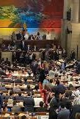



DERECHO DE PETICIÓN MARCO NORMATIVO Y JURISPRUDENCIAL
Art. 23 Toda persona tiene derecho a presentar Peticiones respetuosas a las autoridades por motivos de interés general o particular y a obtener pronta resolución.
Ley 1712 de 2014 Transparencia y Acceso a la Información Pública.
Ley 1437 de 2011 (CPACA) Derecho Fundamental de Petición. Título II sustituido, Ley 1755 de 2025.
Capítulo I y II DP ante Autoridades
Capítulo III DP ante Organizaciones Privadas
Ley 5ª de 1992 Peticiones de congresistas y Cámaras legislativas, ejercicio del control político.
Ley 1755 de 2015 regula el Derecho Fundamental de Petición ante ante autoridades y organizaciones e instituciones privadas.
Acuerdo 741 de 2019 Concejo de Bogotá, ejercicio del control político. Art. 54, modificado por Acuerdo 837 de 2022.
Sentencia C-951/14 declara exequible el proyecto de Ley Estatutaria que reguló el derecho fundamental de petición y sustituye el título II de la Ley 1437 de 2011 CPACA.
Decreto 1166 de 2016 peticiones presentadas verbalmente
Defensa de los Usuarios en Sede de la Empresa.
Ley 142 de 1994, Artículos 152 a 158
Cláusula 20 Condiciones Uniformes SPD Acueducto.
Sentencia 20221025084415
Marco normativo y jurisprudencial y Reglas Jurisprudenciales del Derecho de Petición.

Slide 4



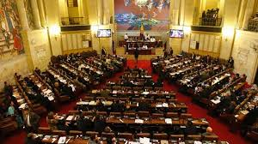



MODALIDADES Y TÉRMINOS DEL DERECHO DE PETICIÓN
Ley 1437 de 2011 (CPACA)
Acápite D.P sustituido por Ley 1755/2015
TÉRMINOS ESPECIALES
PQR SERVICIO PÚBLICO
Congreso de la República
Petición, Queja, Reclamo (PQR)
Derecho de Petición
Ley 5ª/1992
Art. 152, 154, 158 Ley 142 de 1994.
Queja
Respuesta a cuestionarios escritos calendario: 5 días calendario (art. 249)
Informes a Congresistas: 5 días siguientes (art. 258)
La Factura
El Contrato de Servicios Públicos
El estrato aplicado cuando sea diferente al establecido.
El uso asignado al inmueble objeto de los servicios por la persona prestadora
Término de respuesta PQR 15 días hábiles
Reclamo
15 días hábiles
Sugerencia
Denuncia
Concejo de Bogotá
Felicitación
Acuerdo 741/2019, modificado por Acuerdo 837 de 2022, art 54
Respuesta a cuestionarios escritos: 3 días hábiles siguientes.
Recurso de Reposición contra los actos de respuesta a las PQR
Consulta
30 días hábiles
Contra el acto que resuelva la PQR, el usuario podrá interponer el recurso de reposición y, en subsidio, de apelación, dentro de los (5) días siguientes a la fecha de conocimiento de la decisión.
Término para resolver el recurso: 15 días hábiles.
Solicitud de Información
10 días hábiles
Entes de Control
Solicitud de Documentos
Término establecido en cada solicitud
Petición entre Autoridades
Traslado a autoridad competente: 5 días hábiles.

Slide 5
907 SOLICITUDES RADICADAS Y GESTIONADAS DURANTE EL TERCER TRIMESTRE DE 2025
Durante el tercer trimestre de 2025, fueron radicadas en la Empresa un total de 907 solicitudes, las cuales fueron clasificadas y gestionadas, así:
El 44,3% que corresponde a 402 radicados, se clasificaron en las diferentes modalidades del Derecho de Petición.
El 55,7%, es decir 505 radicados por su contenido, fueron clasificadas en tipologías diferentes al Derecho de Petición, e inherentes a trámites Contractuales, Judiciales, Informativas, entre otras, que no requieren tratamiento de Derecho de Petición.
505 Informativas, Judiciales, Contractuales, entre otras.
402 Clasificadas en las modalidades del Derecho de Petición.
Total 907 solicitudes gestionadas
SOLICITUD DE INFORMACIÓN
ORGANOS DE CONTROL
SOLICITUD DE DOCUMENTOS
Fuente: Dirección PQRSD.

Slide 6
PETICIONES POR MODALIDAD
Las 402 Peticiones recibidas en el tercer trimestre de 2025, se tipificaron en las siguientes modalidades:
46,5%
21,4%
SOLICITUD DE INFORMACIÓN
13,9%
68%
Derecho de Petición de Interés General y Particular.
6,2%
ORGANOS DE CONTROL
5,7%
19,6%
Concejo de Bogotá y Órganos de Control.
2,0%
6,4%
Solicitudes de Información y documentos.
1,7%
SOLICITUD DE DOCUMENTOS
1,7%
6%
Quejas, Sugerencias, Reclamos, Denuncias y Congreso.
0,5%
0,2%
Fuente: Dirección PQRSD.

Slide 7
PETICIONES ATENDIDAS POR ÁREA
Del total de peticiones recibidas en el tercer trimestre de 2025, las Áreas de la Empresa atendieron 370, quedando en trámite y en términos un total de 32.
Las Áreas con mayor número de PQRSD atendidas fueron:
33,33%
Gerencia Gestión Humana
16,42%
Gerencia Gestión Ambiental
15,42%
Gerencia de Aguas y Gestión de Residuos
34,83%
Siete (7) áreas de la Empresa.
Fuente: Dirección PQRSD.

Slide 8
TRATAMIENTO DADO A LAS PETICIONES RECIBIDAS EN EL III TRIMESTRE DE 2025
El 94% de las peticiones atendidas en el trimestre fueron de competencia de la Empresa.
El 6% se traslado a Autoridad o Empresa competente, dentro de los términos establecidos.

Slide 9



%
INDICADOR DE OPORTUNIDAD TERCER TRIMESTRE DE 2025
El indicador de oportunidad mide la capacidad empresarial para la atención de las PQRSDF radicadas en AGUAS DE BOGOTA S.A. E.S.P., por los diferentes grupos de valor.
La siguiente es la medición realizada para el tercer trimestre de 2025:
94
El 94% de las peticiones atendidas se realizó dentro de los términos establecidos, lo que equivale a 346 solicitudes en las diferentes modalidades del derecho de petición.
El 6% restante, se atendieron por las Áreas excediendo unos días, al término legal establecido.

Slide 10
TRATAMIENTO DADO A LAS PETICIONES RECIBIDAS AL CORTE DEL III TRIMESTRE DE 2025
Entre enero y septiembre de 2025 se gestionaron 2.270 solicitudes, así:
El 46% correspondió a peticiones en sus diferentes modalidades.
El 54% a otras solicitudes, contractuales, informativas, entre otras.

Slide 11
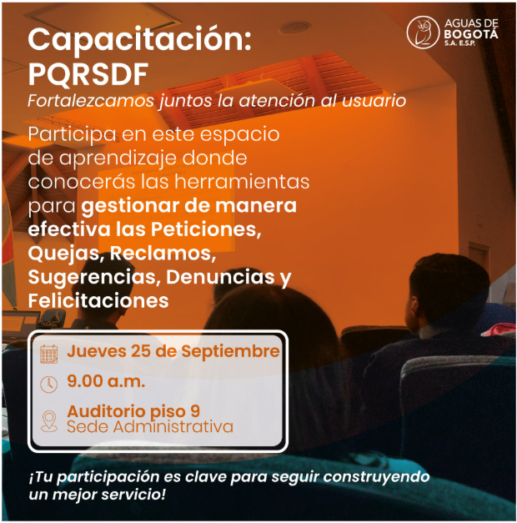
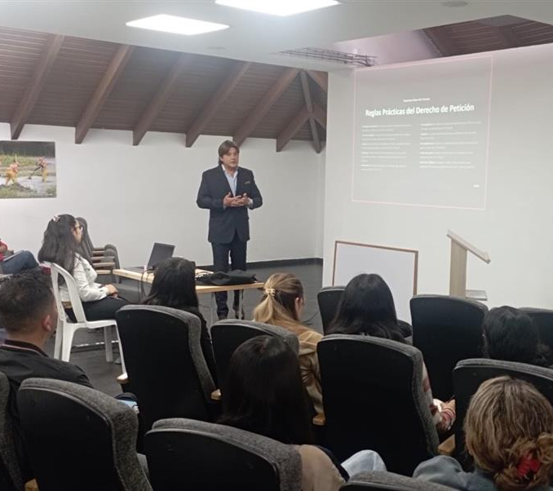
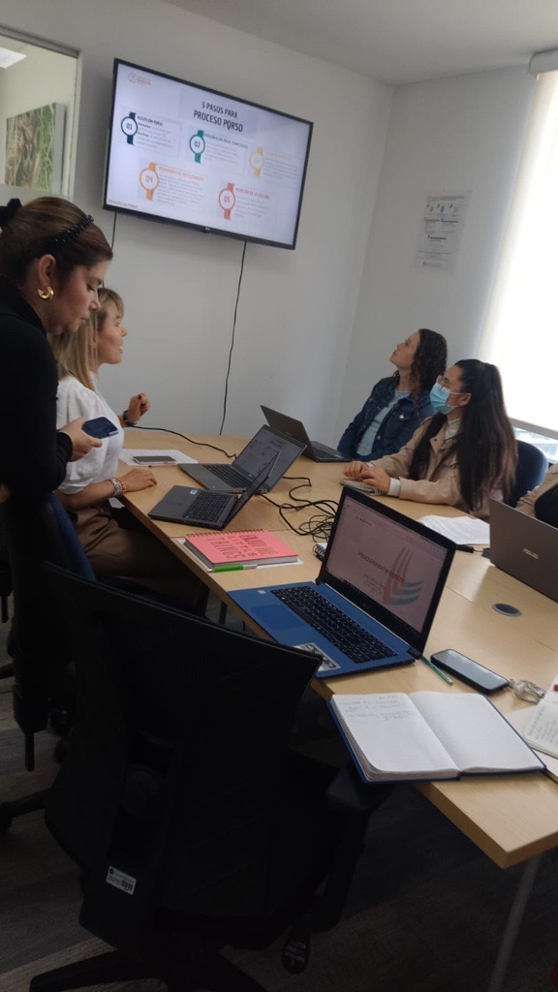
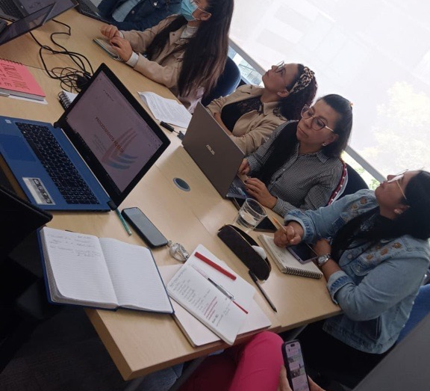
FORTALECIMIENTO SERVICIO AL CLIENTE
Se realizaron sensibilizaciones a los trabajadores de la empresa relacionadas con la atención al derecho de petición, términos de atención, canales para la interposición de solicitudes e implicaciones disciplinarias en la atención de PQRSDF

Slide 12




¡Gracias!
Síguenos en nuestras REDES SOCIALES
@AguasBogota
@aguas_de_bogota
@aguasdebogota
@AguasdeBogotaSAESP
Notes:
z

